Slide 1
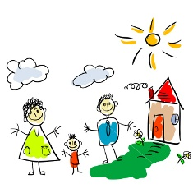
Семья – это счастье, любовь и удача, Семья – это летом поездки на дачу. Семья – это праздник, семейные даты, Подарки, покупки, приятные траты. Рождение детей, первый шаг, первый лепет, Мечты о хорошем, волнение и трепет. Семья – это труд, друг о друге забота, Семья – это много домашней работы. Семья – это важно! Семья – это сложно! Но счастливо жить одному невозможно! Всегда будьте вместе, любовь берегите, Обиды и ссоры подальше гоните, Хотим, чтоб про вас говорили друзья: Какая хорошая эта семья!
Брачный союз — первая ступень человеческого общества. Цицерон

Slide 2
Отношения в семьях кубанских казаков. Роль отца в семье.
Батько, папа, папаша, папашка – эти термины являются основными для обозначения отца в кубанской казачьей традиции.
Статус отца/батьки был очень высок в кубанской традиции, что являлось проявлением важных ролей главного и основополагающего члена семьи – в деле воспитания детей.
Высокий статус отца был подчеркнут во внутрисемейных отношениях, например, при обращении к мужу - жена называла его по имени и отчеству, все же члены семьи обращались к батьке на «вы», жена была обязана мыть ноги мужу и т.д.
Казачьи большие семьи на Кубани включали в себя уже женатых представителей нескольких поколений по мужской линии. Однако, в отличие от крестьянских больших семей, в которых рождение ребенка это угроза достатку семьи и прибавление забот, в казачьих семьях прибавление нового члена семьи в экономическом плане воспринималось как важное событие, особенное если новорожденный был мальчиком («кармилиц», «казак», «хазяин», памошник»), так как на каждого члена семьи мужского пола выдавался земельный пай: «за сынами гнались боле». Тяжело было в тех семьях, в которых рождались лишь девочки, отсюда и возникло устойчивое выражение – «навозная куча»: «У нас земли нэ було. Нас пять у матери дочек, адин был надел батьки. Тада ш на девчат не давали земли»; «А бывают таки, шо если девочка, то кажуть: «Це не наша, не казацька. Ось як сын – це нш. А це такэ… циганська» ; «Их було пять сестер, а одын дядько – це було для казака гибель»

Slide 3
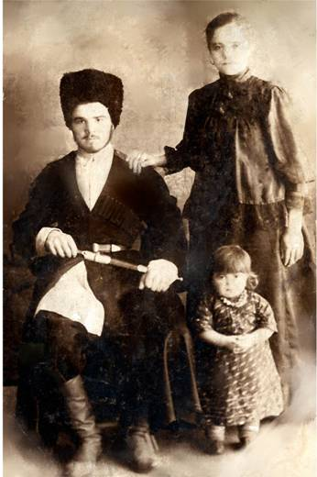
Отношения в семьях кубанских казаков. Роль отца в семье.
Существовало четкое распределение обязанностей и работ по половому признаку. Разделение работ на мужскую и женскую определялось и пространственными факторами. Так, мужскими считались работы, распространяющиеся на подворье и за пределы «своей» территории, женские – на дом, огород. Мужчина пахал, сеял, заготавливал корма, рубил лес, ухаживал за скотом (при этом в большей степени это касается лишь волов и лошадей), изготавливал орудия труда и т.д.[…] Такое разделение труда отразилось и в фольклоре: «Без хозяина двор плачет, а без хозяйки хата». Ни при каких условиях, мужчина не выполнял такие виды работ, как приготовление пищи или уборка дома (даже если жена была больна или в отъезде): «Вроде как пазор был, мушина будет работать женщины работу» ; «Дед с казаков, он щитает тока сваю работу мушскую, а вот к маёй работе он не касаеца. Ани, казаки, так и делали. Ну, накосить сена, дров запастись, дастать кармов. А вот как я кармлю, как я паю, как я сматрю в гароде – эта я сама. И скатина – ухаживали женщины, и даили, и паили, и кармили, и чистили. […] А казаки – эта казаки».

Slide 4
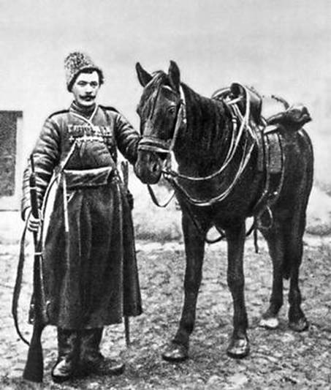
Отношения в семьях кубанских казаков. Роль отца в семье.
Однако, как отмечает Н.И. Бондарь, казак при переходе из гражданского мира в войсковой, и вынужденной нередко длительной «изоляцией» его от дома и семьи, был связан с выполнением тех видов работ, которые в гражданской жизни считались сугубо женскими (ремонт и стирка одежды, приготовление пищи и т.д.). Выполнение несвойственных для женщины работ, в некоторых случаях, так же могло вызывать неодобрение со стороны всего общества: «У нас вот помню, слава на всю Махошевку – Донько. Он служил, то есть как служил, ево брали на сборы, там на месяц или на два, ва время уборки сенакоса – ево нет. Он на сборах. А сенакос падашел. А сыны ешо не бальшие, ну лет на тринацать самому старшему было, а там и меньше. Так ана сама, сама на всю Махошевку – узяла косу и касила. Так уся Махошевская, старики разгаваривали: «Доньчиха касила!». Эта на удивленье было!».

Slide 5
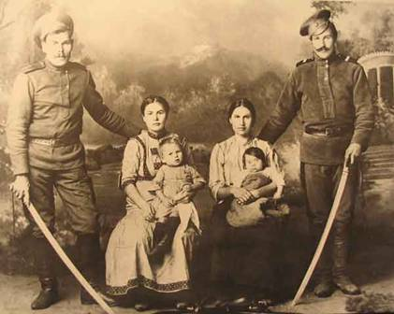
Отношения в семьях кубанских казаков. Роль отца в семье.
По мере роста семьи, роль отца как главной рабочей силы, изменяется. Взрослые сыновья берут на себя все тяготы по хозяйству, а отцу остается лишь распределять обязанности и осуществлять контроль за выполнением работ: «Еси муж е, и у мужа есть атец, то он щитался хазяином. А тада детей падберёть и тада не работаит, а этат как стораж – атец»; «Ну, пока малый – под крылом, а потом уже под гнётом батькы». По фамилии отца – основателя рода и одновременно главы большой семьи нередко назывались края в станицах: Кучериновка (Кучеренко), Бугаевка (Бугай) и т.д. По имени отца могли обозначать членов семьи: Иванчиха – жена Ивана, Матвейчики – дети Матвея и т.п.

Slide 6
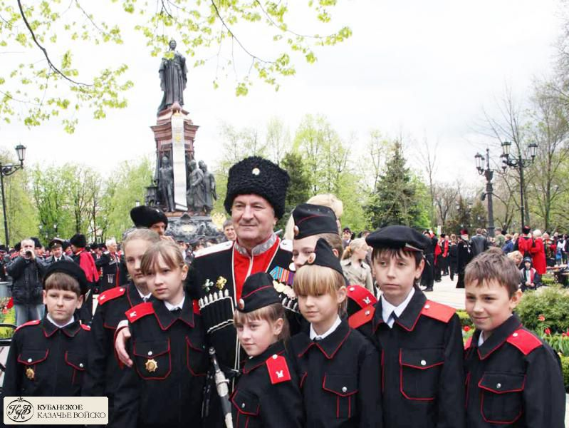
Все начинается с семьи
Другого пути, кроме самого пристального внимания к семьям, нет. В Краснодаре прошло заседание Совета атаманов Кубанского казачьего войска. По традиции его открыл атаман Кубанского казачьего войска Николай Долуда. Именно на этом заседании был поднят важнейший вопрос - вопрос о семье как о хранительнице традиционной казачьей культуры.
Светлана Лазебная г. «Аргументы и факты. Кубань» от 29 февраля 2012 г.

Slide 7
Нельзя быть счастливым в одиночку
Для казака семья всегда имела большое значение. Здесь он получал то воспитание, ту основу, которая была ему необходима, чтобы честно жить, воевать. В семью он возвращался из военных походов, знал - близкие его всегда ждут и любят. И сегодня, когда так много говорится о возрождении казачества, становится ясным, что если хочешь воспитать настоящего казака - начинать надо с семьи.
Красивый ухоженный дом в самом начале хутора Кубань Отрадненского района. Радушные хозяева, встречают нас на пороге. Это потомственные казаки Михаил и Наталья Ерецкие. Когда-то в годы революционных бурь семья Михаила бежала с Кубани от коммунистических репрессий в Грузию, а после войны вернулась на родной хутор. Здесь Михаил вырос, женился, здесь родились его дети.
Казачьи традиции в его семье чтили во все времена, и когда двадцать лет назад началось возрождение казачества, для Михаила Васильевича не стоял вопрос, вступать или нет - он сам пришел на первый сбор района, с тех пор ни на день не покидал районное общество.
- Я - казак и горд этим, многие поначалу вступали в казачество, потом плевали в нашу сторону, - говорит он, - а я этого не понимаю. Разве можно отказаться от своих корней, от предков, которые поплатились своими жизнями, судьбами своих семей?
Его жена Наталья Сергеевна слушает мужа и улыбается. Она очень красивая женщина, про таких говорят: «Коня на скаку остановит…». В доме у них уютно и комфортно, сразу становится ясно - все это ее рук дело, она - настоящая фея.
Когда заговорили о возрождении казачества, Наталья Сергеевна отнеслась к этому скептически, но, по настоянию Михаила, первую форму трехлетнему сынишке Васе сшила своими руками. С тех пор он вместе с отцом принимает участие во всех казачьих мероприятиях.
- В три года, как и положено в настоящей казачьей семье, мы посадили его на коня, - не без гордости признается отец, - сейчас он держится в седле лучше всех в округе.

Slide 8
Нельзя быть счастливым в одиночку
Сын Ерецкого Василий немногословный, слегка застенчивый парень, но на вопрос, готов ли он стать преемником нынешних казаков, отвечает, немного стесняясь: «Что надо будет сделать - сделаем».
Атаман районного общества Михаил Захаров отзывается о нем более красноречиво:
- Он самый активный из всей казачьей молодежи Отрадненского района, на него можно положиться в любом деле, нас он никогда не подводил. Несмотря на свой возраст в своем хуторском обществе он уже командир дружины. Ребята под его руководством со службой справляются отлично, его дружина ни разу не получила ни одного взыскания.
А еще в семье Ерецких расцветает дочка Аленка. Семнадцатилетняя красавица не стоит в стороне от казачества, все мероприятия в обществе проходят с ее участием.
- В нашей семье всегда чтились кубанские традиции, - рассказывает Алена, - мы даже брата провожали в армию, как это делали в старину. Отец у нас предпочитает только казачью кухню, только ее и готовим, я на перечет знаю все блюда и умею их готовить.
В доме Ерецких всегда много гостей, часто приходит хуторской атаман Алексей Матько, иногда по делам, а иногда и просто отведать хозяйкиного борща. Алексей Сергеевич - родной брат супруги Михаила, много лет назад они даже женились в один день.
Вся эта с виду обычная семья на самом деле заслуживает глубокого уважения. Эти люди несут казачество в мир, они достойно воспитали своих детей и при этом внесли огромный вклад в общее дело. Михаил Васильевич долгие годы был заместителем районного атамана, благодаря его усилиям более ста пятидесяти казаков получили работу в казачьей охране. Сегодня он взял на себя обязательства по несению государственной службы и справляется с ними отлично.

Slide 9
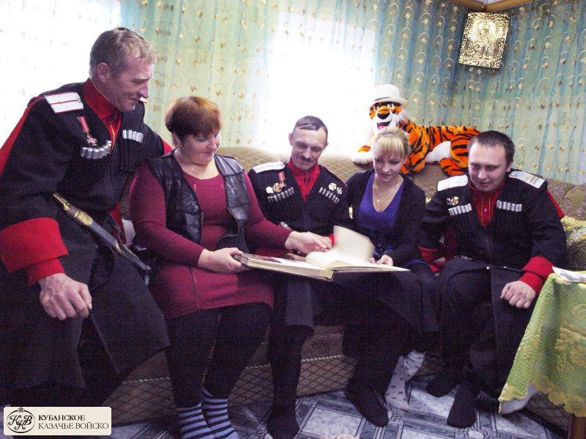
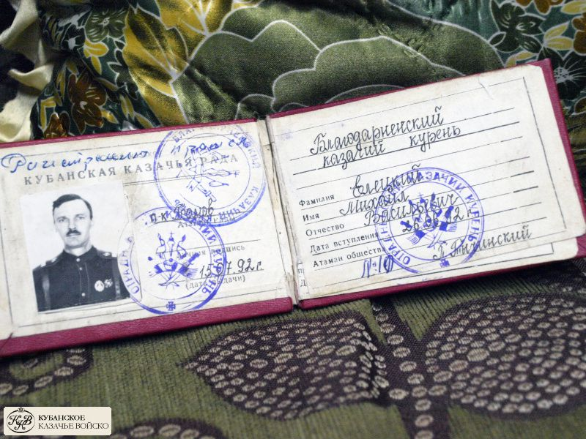
Нельзя быть счастливым в одиночку

Slide 10
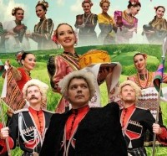
Творческий коллектив «Вольная станица»
Ансамбль песни и танца казаков «Вольная станица» – традиционный русский казачий ансамбль, лауреат Всероссийских и Международных конкурсов, победитель многих фольклорных фестивалей. В программе Ансамбля использованы исконные образы различных казачьих песен.
Произведения ансамбля, которые затрагивают тему семьи, традиций и семейных отношений кубанских казаков.( исполняют с 2007г.)
«Всем, всем казак был доволен» - песня казаков
"Запрягай-ка батька лошадь" — плясовая песня кубанских казаков
«Задумал я жениться в семнадцатом году»-шуточная казачья песня
«Яль когдай-то была молодая» старинный казачий романс
"Моя казачька"- авторская слов. И муз. Юрий Шишкин
«Ой, Варенька» - плясовая песня Донских казаков

Slide 11
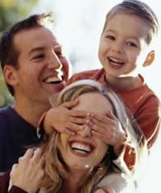
Что может быть семьи дороже?
Что может быть семьи дороже? Теплом встречает отчий дом, Здесь ждут тебя всегда с любовью, И провожают в путь с добром! Отец и мать, и дети дружно Сидят за праздничным столом, И вместе им совсем не скучно, А интересно впятером. Малыш для старших как любимец, Родители - во всем мудрей, Любимый папа - друг, кормилец, А мама ближе всех, родней. Любите! И цените счастье! Оно рождается в семье, Что может быть ее дороже На этой сказочной земле.

